Slide 1
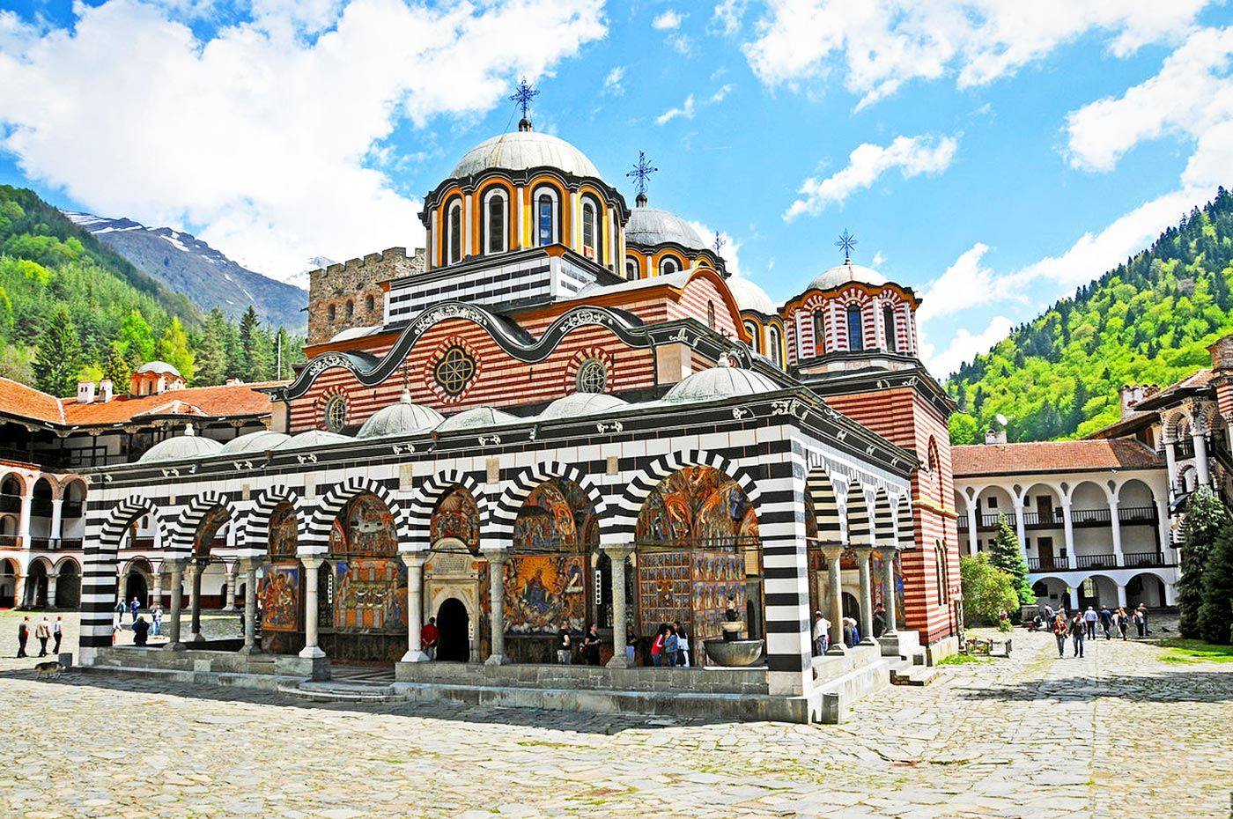
Рила в пътеписите на Иван Вазов
Тициана Ди Феличе
Научен ръководител: д-р Мая Падешка
Неаполски университет „Ориентале“

Slide 2
Жанрът пътепис
Описания на природните или археологически обекти, исторически забележителности, екологическите и климатичните характеристики на дадена област и на традициите и обичаите на населението на областта.
хибриден жанр (черти от дневника, очерка, есето, туристическия указател, от мемоарите и дори от романа).
Изразяване на чувства, впечатления и размишления по отношение на описаното пътешествие.
разказвач в първо лице.
намерението (реално или въображаемо) на разказвача, който често съвпада с автора, да описва автентично преживяване (Гетова 2020; Ракьовски 2023).

Slide 3
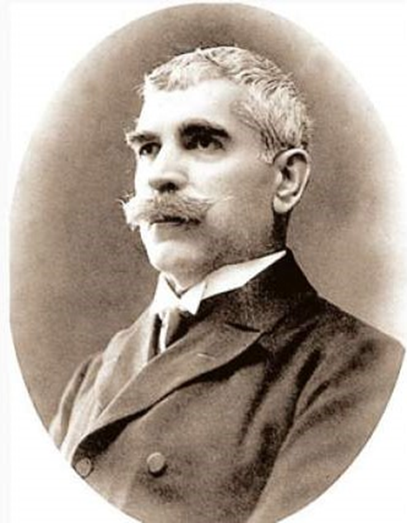
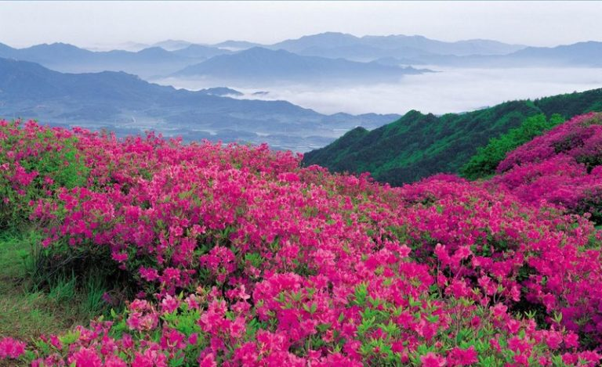
Пътеписите на Иван Вазов
Иван Минчов Вазов (Сопот, 1850 – София, 1921) известен като „Патриархът на българската литература“, работи в жанра на пътеписите във времето от 80-те години на 19. век до 1920 г, пишейки над 70 пътеписа и очерка. Произведенията му, които са фокусирани на българската земя, история, език, традиции и българския народ, дават основата на българската следосвобожденската литература. Някои от пътеписа на Вазов са:
Един кът на Стара Планина (1882)
От Марица до Тунджа (1890)
В недрата на Родопите (1892)
Великата рилска пустиня (1892)
Сбирка на пътеписи "Живописна България" (1921-1922)
Юмрукчал; Мургаш (1926)
Мусала (1933)
(Цанева 2019)
Розовата долина

Slide 4
Преводи на откъси на произведения на Вазов
Преведени са разнообразни откъси на произведенията на Вазов, които:
показват силната връзка между пътеписите и поетичната продукция на автора;
представят цялостна картината на описания природен обект (природните, географските, историческо-културните, етнографските откъси в анализираните пътеписи).
Преведени текстове:
из пътеписа „В недрата на Родопите“: Стихотворението „В недрата на Родопите“ и следващия прозаичен откъс, началото на главата „Родопите. Съдба на нашата южна граница“;
из пътеписа „Великата рилска пустиня“: народната песен за Рила (XXIII глава), откъси от главите XII, XIII, XXII;
из стихосбирката „В лоното на Рила“: „При Рилския манастир“.

Slide 5
Принципи на превода
Използване на различни български речници (напр. многотомния „речник на българския език“ на Института за български език).
Онлайн речници и corpora (напр. Glosbe) за намиране на най-подходящите италиански еквиваленти.
Онлайн български и италиански енциклопедии (напр. Енциклопедия „Българско възраждане“, „Речник на българската литература след Освобождението“, Treccani), особено за названията на видовете растения и животни, цитирани от Вазов в пътеписите му (напр. мура = pino loricato, смърч = picea, горски здравец = geranio selvatico, дива коза = camoscio alpino, сърна = capriolo...).
Използване на две издания на пътеписа „Велика рилска пустиня“ (1892 г. и 2013 г.).

Slide 6
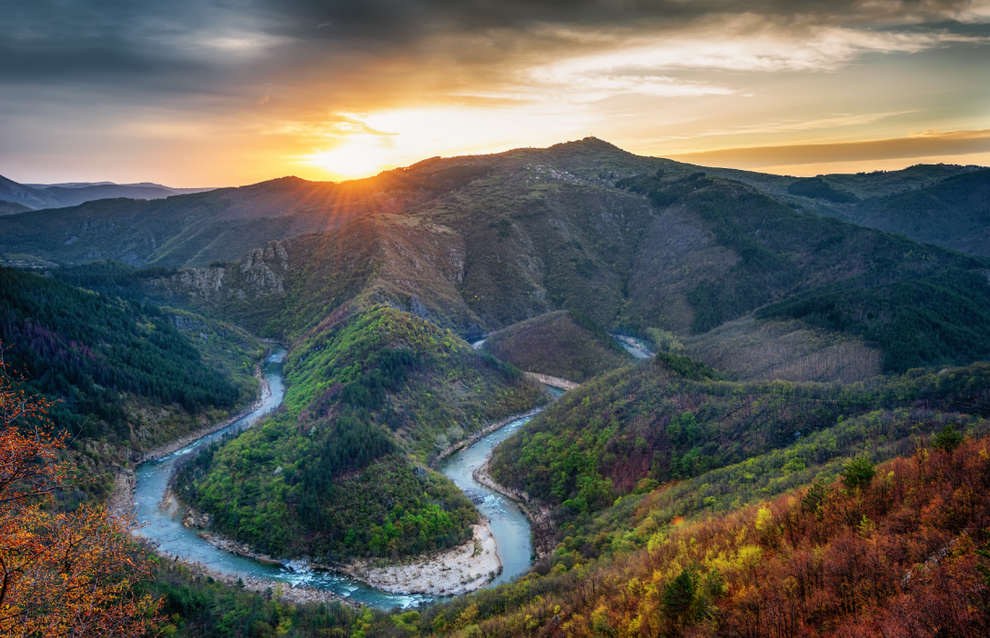
В недрата на Родопите
Пътеписът „В недрата на Родопите“ излиза през 1892 г. в VIII том на „Сборника за народни умотворения, наука и книжнина“ с подзаглавие „Пътни бележки и впечатления“. Като самостоятелна книга текстът е публикуван през 1904 г. в книжарницата на Христо Олчев (Vazov 2013a).
Рило-родопският масив

Slide 7
Крила, крила да имах! – та щях да бягам ази
От туй борбище шумно на страсти и умрази,
Де моя дух под скърби прегъва се кат роб;
Та щях към вас да хвръка, Родопи горделиви –
Опряни в ваший лоб.
Аз щял бих да се стрелна, в полета си чудесни,
Сред облаците светли – селения небесни –
Кораби без кормило, без шум, без капитан,
По волята на вятъра оставени да плават,
Кат мислите поетски, що често обичават
Ефирний океан!
Аз щял бих, о грамади, о снежни пирамиди,
Върху кои орелът легло си волно зиди,
Полека да се нося из ваште висоти,
Над преспите ви бели простора да измирам
И сянката си будна с любов да я съзирам
По тяк като лети…
Аз щял бих тихо, плавно в лазура да се вея
И някъде да срещна душата на Орфея,
Блудяща, като мене, из сините зари,
Или да чуя, смаян, в стона на зефира
Звук някой си останал от дивната му лира
В дълбоките гори… (Vazov 2013a, 1)
Ali, se solo avessi le ali! Allora fuggirei io
da questo campo di battaglia tra passioni e odio,
dove la mia anima si piega al dolore, come schiava.
Allora spiccherei il volo verso di voi, Rodopi fieri,
con il petto ampio e con lo sguardo acceso,
puntato sulle vostre vette.
Io vorrei attraversare come freccia, in volo, i meravigliosi, tra le nubi luminose, villaggi celesti:
navi senza timone, senza suono, senza capitano,
lasciate galleggiare dal volere del vento,
come pensieri poetici, che sovente abitano
l’oceano celeste!
Io vorrei, oh maestose, oh innevate piramidi,
su cui l’aquila volentieri prepara il suo giaciglio,
muovermi lentamente dalle vostre vette,
con lo sguardo abbracciare le vostre regioni imbiancate e nevose
e con amore osservare come vola sola
la mia vispa ombra…
Io vorrei, silenziosamente, adagio librarmi in cielo,
ed imbattermi nell’anima di Orfeo,
vagabonda, come me, tra i raggi azzurri,
o udire, sorpreso, nel lamento di Zefiro,
una qualche melodia dalla sua meravigliosa lira
nelle fitte foreste…

Slide 8
“С такива думи преди години в Пловдив, аз се обръщах към Родопите и към оная снеговита грамада, която ги завършва на запад, и която тогава аз не знаех, че се нарича Мусала – защото нашите географии ни учеха за Лунните планини в Африка и за езерото Коку-Нор в Тибет, а нашата земя не знаеха – с такива жедни чувства се обръщах към Родопите, които така пленително мамеха душата ми и остаяха за мене тайнствен свят.
А между това, съвсем не бяха нужни крила – ако не да се надминат, то да се посетят – тия приоблачни висоти, и онова, което стои зад тях.
Трябваше просто малко воля и един кираджийски кон.
Истина, – тогава (1882 год.) беше още Румелия, и свободното разхождане из Родопите на неуловимите рицари на Караискакевата и Маламовата части, плюс – непокорните соколи на Тъмръшката република, правеха въздуха им често много нехигиеничен за туристите...
Но това лято, през юни, аз бях честит да направя една обиколка из класическата планина на Орфея” (Vazov 2013a, 2).
“Con queste parole, anni fa, da Plovdiv, mi diressi verso i Rodopi e verso quella mole ricoperta di neve che pone loro fine ad Occidente e che all’epoca non sapevo che si chiamasse Mussala, perché i nostri geografi ci facevano studiare le Montagne del Ruwenzori in Africa e il lago Qinghai in Tibet, ma la nostra terra non la conoscevano. Con tale sensazione di sete mi diressi verso i Rodopi, che con il loro fascino attraevano la mia anima e rimanevano per me un mondo sconosciuto.
Fra l’altro, non erano affatto necessarie delle ali, se non per sorvolare, almeno per visitare quelle vette che toccavano le nubi e ciò che nascondevano.
Erano necessari solamente un po’ di volontà e un mulo da soma.
In verità, all’epoca (1882), la regione faceva ancora parte della Rumelia e le libere scorribande provenienti dai Rodopi degli inarrestabili uomini a cavallo delle fazioni di Karaiskakis e di Halamov, e, in più, gli indomabili e temerari pomacchi della Repubblica di Tămrăš, rendevano l’aria spesso insalubre per i turisti…
Ma quell’estate, in giugno, io ero contento di fare un’escursione presso i monti di Orfeo.”

Slide 9
Родопите. Съдба на нашата южна граница
“I Rodopi, lo sconfinato crocevia ed intreccio di innumerevoli catene montuose ricoperte di foreste di conifere e di fertili pascoli che ha inizio dalla valle della Marizza ed estende le sue ultime increspature giù, fino al Mar Egeo, sono per la loro maggior parte decisamente poco conosciuti in ambito scientifico. Prima di tutto, il loro carattere remoto e recondito e la difficoltà di attraversarli, poi, in secondo luogo, la locale popolazione maomettana, diffidente e fanatica e rimasta in uno stato primordiale, hanno reso le loro vie ricche di difficoltà ed ostacoli, inducendo turisti e visitatori, certamente europei, ad evitarli. Per quanto riguarda noi Bulgari, quei monti verdeggianti che cingono dal sud la Bulgaria, sono stati per interi secoli una terra incognita nella nostra stessa patria, totalmente ricoperta da un velo di mistero terribile ed inospitale. Solamente sparuti gruppi di mercanti delle città industriali della Tracia in epoca ottomana, guidati dai loro interessi nelle fiere macedoni, hanno avuto il coraggio di attraversare i “Balcani della regione del Dospat”, percorrendo un cammino seminato di pericoli e segnato nel tempo da sanguinosi assassinii e razzie…”
Родопите – това грамадно кръстосване и сплитане безчислени планински вериги, покрити с борови гори или с тлъсти паши, което захваща от долината на Марица и простира и последните си вълнения дори до Бяло море, са много слабо познати на науката, в по-голямата си част. Едно, тяхната отстраненост и мъчнопроходимост, друго – мохамеданското там население, остало в първобитно състояние, недоверчиво и фанатично, правели са пътуването из тях пълно с трудности и премеждия, които са отклонявали от там туристи и посетители. Аз разбирам – европейци. Колкото за нас, българите, тия зелени планини, които препасват от юг България, са били през цели векове за нас една terra incognita в същото ни отечество и пълно със страховита и враждебна тайнственост. Само неколцина търговци от индустриалните градове на Тракия в турско време, поради интересите си на македонските панаири, са се престрашавали да минуват страшния "Доспатски балкан", през пътя, насеян с опасности и с възпоменания за кървави грабежи и убийства...” (Vazov 2013a, 3).

Slide 10
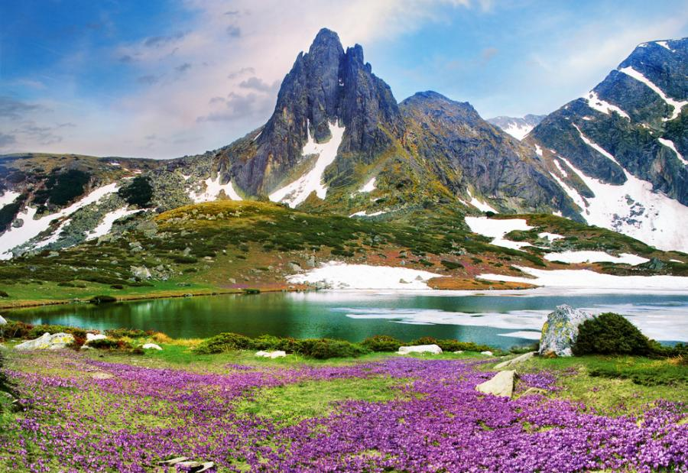
Рила и Иван Вазов
Пътешествието от лятото на 1891 г. в планинската област на Рила и посещението на Рилския манастир вдъхновяват Вазов да напише:
стихосбирката В лоното на Рила (22 стихотворения, публикувана през 1891 г. със заглавието Впечатления в Рила в списанието Денница, на която Вазов е редактор).
пътеписа Великата рилска пустиня (излиза през 1892 г. в Сборника за народни умотворения, наука и книжнина, том VII, с подзаглавие Пътни бележки и впечатления. Текстът е отпечатан през 1904 г. от книжарницата на Христо Олчев, (Vazov 2013b, 1)
Езерото Близнака в Рила

Slide 11
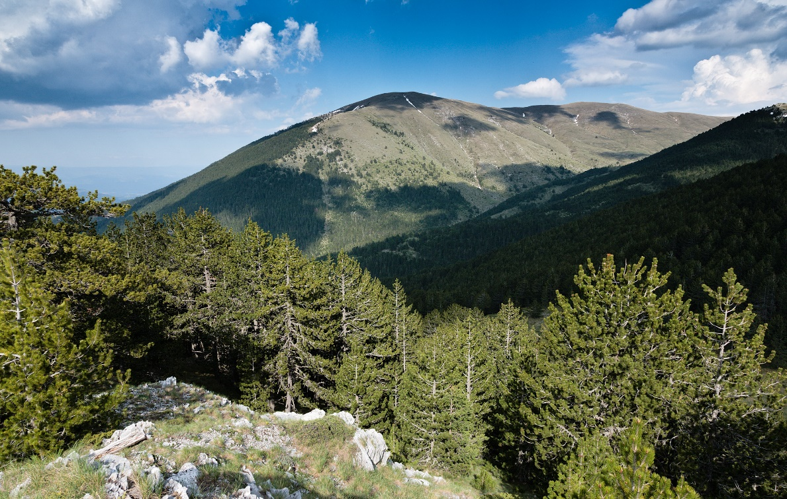
Тематични съответствия между Великата рилска пустиня и В лоното на Рила
Съответствия между пътеписа и стихосбирката хараактеризират двете произведения от началото до края им. Във Великата рилска пустиня Вазов развива тези впечатления и размишления, които изразява в стиховете си. Първо са посочени заглавията на стихотворенията, а след това съответната глава от пътеписа:
Царев Връх – край на VIII глава
Друшлявица – X глава
Нощ в манастира – начало на XII глава
Нощ в гората – XVI глава
На Еленин Връх – XIX глава
Изгоряла гора – XX глава
В Илийна река – XXII глава
Въз Кадиин Връх – XXIII глава
Царев връх

Slide 12
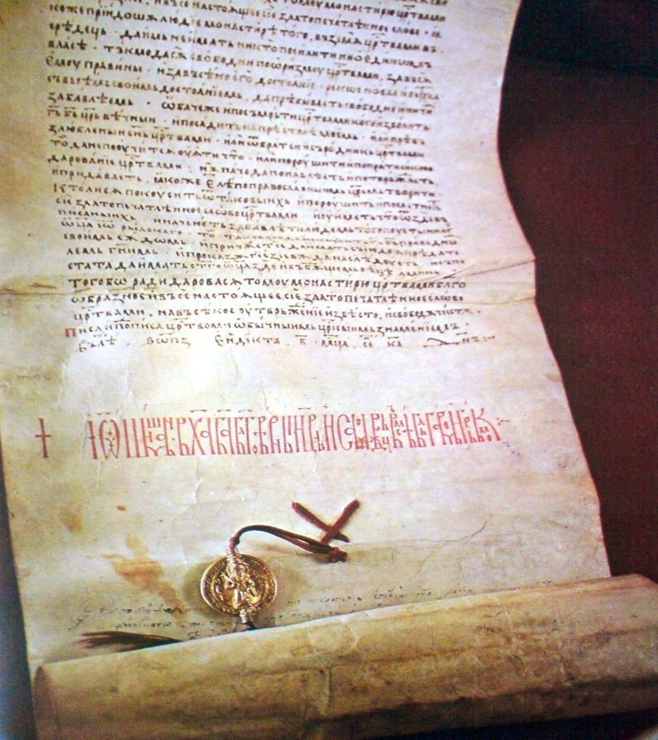
Великата рилска пустиня и историята на Рила
“Неговата съдба (на Рилския манастир) върви паралелно със съдбата на българския народ” (Vazov 1892, 20).
Източниците, които Вазов цитира в пътеписа:
писмо на св. Иван Рилски към цар Петър.
Рилска грамота на цар Иван Шишман (1378 г.).
Пренасяне на мощите на св. Иван Рилски (в житието на светеца на Евтимий Търновски).
Описание на българския свещен Рилски манастир (на Неофит Рилски, 1879 г.).
Рилската грамота на цар Шишман

Slide 13
Великата рилска пустиня като източник на етнографски материал на Рилската горска област
Народната песен, в която масивът Рила изразява протеста на българската гора против изтреблението
Юнак на гора говори: / оставай сбогом прощавай, /
горо ле, Рила планино! /Халал ни струвай, горо ле, /
дето ти вода пиехме, /дето ти трева тупкахме! /
Гора юнаку отговаря: /иди си сбогом, юначе, /
халал ти струвам всичкото: / тревата още водата – /
водата тече пак вода, / тревата расте пак трева – /
едно ви халал не струвам, /дето ми елхи кършехте, /
че ги на хурки правехте / и по седянки ходехте /
че ги на моми давахте (Vazov 1892, 83).
Il giovane dice al monte: / rimani con Dio, arrivederci, / o monte caro, di Rila massiccio! / col cuore offrici, o caro monte / dove la tua acqua bere, / dove la tua erba calpestare! / Il monte al giovane risponde: / vai con Dio, o giovane, / col cuore ti offro tutto: / l’erba e anche l’acqua / l’acqua scorre sempre come acqua / l’erba cresce sempre come erba. / Solamente una cosa non vi offro col cuore / i rami dei miei abeti che non spezziate / che delle canocchie non ne facciate / per andare per le sedjanke / per darle alle ragazze.

Slide 14
Великата рилска пустиня: географско положение и граници на Рилската област
“[…] Областта на Рила отива на Изток до долината на Белия Искър – от изворите му при Демир-Капия до точката на съединяването му с Левия и Черния Искър – а на Юг тя обхваща верига, що се захваща от връха Ай-Гедик и свърша на Запад до стария градец Стоб, в полета й, миена от Рила Река и Илина Река от Север, и от македонската Бистрица от Юг” (Vazov 1892, 45).
“[…] la regione di Rila si estende ad Oriente fino alla valle del Beli Iskăr (dalle sue fonti presso il Demir-Kapija fino al punto in cui si fonde con il Černi Iskăr). Invece, a Sud, essa comprende la catena montuosa che ha inizio dal monte Aj-Gedik e termina ad Occidente nelle vicinanze dell’antica cittadella di Stob, presso i suoi terreni, bagnati dal fiume Rila e dalla Ilina reka a nord, e dalla Bistrica macedone a Sud.”

Slide 15
Връзката между човек и природа - противопоставяне между природния свят и цивилизацията
“…Номади, без цивилизация, без отечество, без закони, без вериги; нека си останат волни и неукротими синове на планините, непокварени от отровната социална атмосфера на постоянните жители. Утешително е за човека от XIX век, с душа и сърце извратени в фалшивите условия на един изкуствен живот, да среща сегиз-тогиз, вън от своето общество, хора останали близко до природата и чужди на хилядите глупави ненужни и безразсъдни потребности, или измислици на нашата блазирана цивилизация…” (Vazov 1892, 78).
“…Nomadi, senza civilizzazione, senza patria, senza regole, senza catene. Che rimangano figli liberi e indomiti dei monti, non intossicati dall’avvelenata atmosfera sociale di chi ha fissa dimora. È confortante per l’uomo del XIX secolo, col cuore e l’anima traviati nelle false condizioni di una vita artificiale, incontrare talvolta, al di fuori della sua società, gente rimasta vicina alla natura ed estranea alle migliaia di stupide necessità inutili ed insensate, o alle invenzioni della nostra civiltà compiaciuta di sé…”

Slide 16
Връзката между човек и природа - общата съдба на всичките живи същества
“Без тая дисхармония, без тие ненадейности, без тоя смес от съвършенства и недостатъка в една и съща твар, органическият живот в природата би имал автоматическо движение, би останал лишен от оная подновителна борба, промени и революции, които и съставляват същността, негли и смисъла на живота…” (Vazov 1892, 43).
“senza questa disarmonia, senza questa imprevedibilità, senza questo insieme di perfezioni e carenze in un unico e medesimo essere, la vita organica della natura avrebbe un moto automatico, rimarrebbe priva di quella lotta rinnovatrice, di cambiamenti e rivoluzioni che non solo costituiscono la realtà, ma forse anche il senso stesso della vita…”

Slide 17
При Рилския манастир
Сега съм у дома. Наокол планини
и върхове стърчат; гори високи, диви
шумят; потоците, кристални и пенливи,
бучат — живот кипи на всичките страни.
Природата отвред, кат майка нежна съща,
напява ми песни, любовно ме пригръща.
Сега съм у дома. Над мен Еленин връх
боде лазурний свод и мен при себе кани;
отсреща Бричебор ми праща здравий дъх
на своите ели и бори великани;
а Царев връх от юг издига се огромен
с плешивия си лоб и царския си спомен.
Сега съм у дома, сега съм в моя мир —
мир въжделен и драг. Тук волно дишам ази,
по-светло чувствам; свещен, отраден мир
изпълня ми духът, от нов живот талази
нахлуват в мен, трептя от нови ощущенья,
от прясна сила, мощ и тайни песнопенья…
Сега съм у дома, сега съм пак поет —
във лоното на таз пустиня горска, свята;
разбирам на леса любовний тих привет,
на струите шума, на бездната мълвата.
Разменям тайна реч с земя и синий свод
и сливам се честит във техния живот.
Сега съм у дома, в сърцето съм на Рила.
Световните злини, тревоги са далеч —
за тях е тя стена до небеса турила —
усещам се добър, почти невинен веч.
Духът ми се цери след жизнената битва,
вкушавам сладък мир във песни и молитва.
Сега съм у дома. По часове, благат,
край бистрата река, при звучната? песен,
мечтая ил чета… Ил кат орел надвесен
над бездните стоя, и моят ум фъкат
блуждае в хаоса, до господа отива,
на мирозданието във тайните се впива.
Сега съм у дома — не съм тук странен гост.
Природата всегда, но буйната природа,
що пълни я живот, шум, песен и свобода,
бе моят идеал величествен и прост
Поклон, скали, води! Поклон, ели гигантски!
Вам, бездни, висоти! Вам, гледки великански!
Сега съм у дома — участник в рилский хор.
Аз тук не се родих — тук бих желал да тлея —
под горский вечен шум — дълбока епопея —
и на Еленин връх под вечно будний взор;
да имам гроб, подир живот-синджир теглила,
в величествените обятия на Рила.

Slide 18
Presso il monastero di Rila
Ora sono a casa. Intorno monti
e vette si ergono, fitte foreste, selvagge,
risuonano, i ruscelli, cristallini e spumeggianti,
gorgogliano: la vita è in fermento in ogni dove.
La natura ovunque, come tenera madre,
mi sussurra canzoni, con amore mi abbraccia.
Ora sono a casa. Sopra di me il Monte del Cervo
punge la volta celeste e mi attira a sé.
Di fronte il Bričebor mi invia il profumo fresco
dei suoi abeti e pini maestosi,
mentre il Monte dello Zar da sud si erge possente
con la sua fronte spoglia e con la sua memoria imperiale.
Ora sono a casa, ora sono nel mio mondo:
un mondo agognato e caro. Qui io respiro libero,
mi sento più puro, una quiete sacra e gioiosa
mi riempie lo spirito, onde da una nuova vita
irrompono in me, tremo per sensazioni nuove,
per una forza pura, per la potenza e per segreti inni…
Ora sono a casa, ora sono di nuovo un poeta.
Nel grembo di quest’eremo montano, sacro.
Comprendo il silenzioso saluto amorevole del bosco,
il gorgoglio delle correnti, la voce degli abissi.
Scambio parole segrete con la terra e con la volta celeste
e mi unisco felice alla loro vita.
Ora sono a casa, sono nel cuore della Rila.
Le cattiverie mondane, le preoccupazioni sono lontane.
Tra loro e me essa ha posto una parete fino ai cieli.
Mi sento bene, quasi già puro.
Il mio spirito si risana dopo un’accesa battaglia,
assaporo una dolce quiete nei canti e nella preghiera.
Ora sono a casa. Per ore, beato,
accanto al fiume cristallino, al suono di un canto melodioso,
sogno o leggo… o, come aquila levatasi
sugli abissi, mi ergo, e la mia mente alata
vaga nel caos, giunge fino al Signore,
penetra nei segreti della creazione.
Ora sono a casa. Non sono qui straniero.
La natura, la natura invero impetuosa,
che si riempie di vita, suoni, canti e libertà,
è sempre stata il mio semplice e grandioso ideale.
Salve, pareti rocciose, acque! Salve maestosi abeti!
A voi, abissi, vette! A voi, possenti vedute!
Ora sono a casa. Partecipo al coro di Rila.
Io qui non sono nato, qui vorrei spegnermi,
sotto l’eterno fruscio della foresta, profonda epopea,
e sotto lo sguardo eternamente vigile del Monte del Cervo.
Vorrei avere sepoltura, dopo aver trascorso una vita incatenato dalle sofferenze,
nel grandioso abbraccio di Rila.

Slide 19
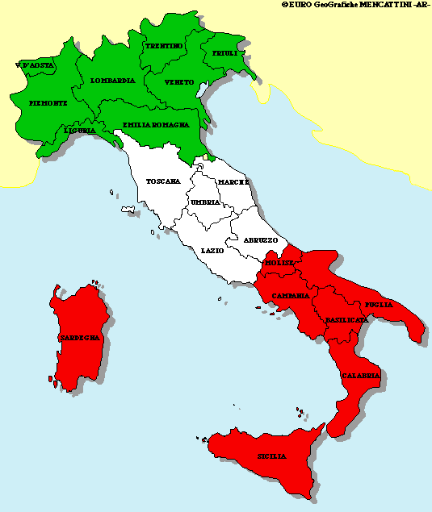
Изводи – трудностите на превода и възможни проекти за бъдещето
Някои от главните трудности на превода на откъсите на пътеписите и на стихотворенията на Вазов
Сложен синтаксис.
Дословен превод на италиански на названията на природните обекти (Царев връх, Еленин връх) или запазване на българските названия?
Инверсии в изреченията в стиховете, поетичен словоред (на мирозданието във тайните се впива - penetra nei segreti della creazione).
Специфични названия на видове растения и животни.
Необходимост от обяснение на реалии, свързани с българската история или фолклор (кадия, ферман, седянка, хъшове).
Превод на италиански на пътеписите „В недрата на Родопите“ и „Великата рилска пустиня“ и на стихосбирката „В лоното на Рила“ и подготовка на издаването им в Италия.
Разпространяване в Италия на знания за българската земя, природа, култура, история и литература благодарене на произведенията на Иван Вазов
Създаване на туристически и културни маршрути, основани на пътеписите на Вазов.

Slide 20
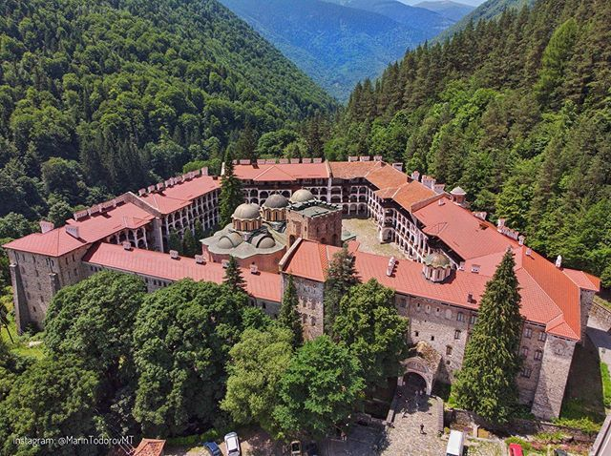
Изводи
Във В лоното на Рила и във Великата рилска пустиня Вазов представя цялостна картина на Рила и на Рилския манастир, описвайки географските, културно-историческите, социалните и етнографските характеристики на областта.
БЛАГОДАРЯ
ЗА ВНИМАНИЕТО!

Slide 21
Литература
Arnaudov, Mihail, 2006. “Ivan Vazov i bălgarskata priroda”. In Velikata rilska pustinja, I. Vazov, 489-516. Sofija: Zaharij Stojanov.
Canev, Georgi, 2006. “Pătepisite na Vazov”. In Velikata rilska pustinja, I. Vazov, 517-540. Sofija: Zaharij Stojanov.
Caneva, Milena. “Ivan Vazov”. Rečnik na bălgarskata literatura sled Osvoboždenieto. https://dictionarylit-bg.eu/%D0%98%D0%B2%D0%B0%D0%BD-%D0%9C%D0%B8%D0%BD%D1%87%D0%BE%D0%B2-%D0%92%D0%B0%D0%B7%D0%BE%D0%B2?sa=1 (consultato il giorno Marzo 17, 2024).
Dinekov, Petăr, 1980. Bălgarski folklor. Čast 1. Sofija: Bălgarski pisatel.
Getova, Elena, 2020. “Pătepis”. In Enciklopedija “Bălgarskoto văzraždane. Literatura, Periodičen pečat,
Literaturen život, kulturni središta”.
Minkov, Cvetan. 2003. “Ivan Vazov”. In Biblioteka "Bălgarski pisateli". Život - Tvorčestvo - Idei, ed. Mihail Arnaudov, 5-26. Varna: LiterNet.
Rakjovski, Cvetan, 2023. “Pătepisite na Vazov”. Bălgarski ezik i literatura 65, n. 1: 9-26.
Vazov, Ivan, 1926. V lonoto na Rila, Sinajska roza, Majska kitka. Sofija: Biblioteka Ivan Vazov - Boris Vazov.
Vazov, Ivan, 2013a. V nedrata na Rodopite. Sofija: Proektorija.
Vazov, Ivan, 2013b. Velikata rilska pustinja. Sofija: Proektorija.
Vazov, Ivan, 1892. Velikata rilska pustinja. Sofija: Dăržavna pečatnica.
Vazov, Ivan, 1891. “Vpečatlenija v Rila”. In Dennica, ed. I. Vazov, 433-441.

